Slide 1
Рельеф Африки
Урок географии в 7 классе.
Автор: Карезина Нина Валентиновна,
учитель географии МОУ СОШ №5
города Светлого Калининградской области

Slide 2
Почему рельеф является одним из главных компонентов природы?
Рельеф
и горные
породы
Климат
Воды
Растительный
мир
Животный мир
Почвы

Slide 3
План изучения рельефа материка
Рельеф и полезные ископаемые
Общие особенности рельефа
История развития земной коры
Рельеф отдельных частей
Внутренние и внешние процессы Земли
Состав полезных ископаемых

Slide 4
Повторим:
1) Что такое платформа?
2) Частью какой плиты является Африканская платформа?
3) Каковы закономерности размещения крупных форм рельефа Земли?
4) Под влиянием каких факторов происходит образование и развитие рельефа?
5) Какова роль каждого фактора?

Slide 6
Общая характеристика рельефа Африки
А т л а с
Нагорье
Ахаггар
Низкая Африка
Нагорье
Тибести
Эфиопское
нагорье
Восточно-
Африканское
плоскогорье
Высокая Африка
Драконовы
горы
Капские
горы

Slide 7
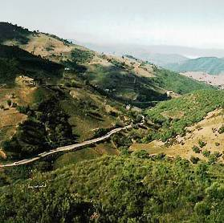
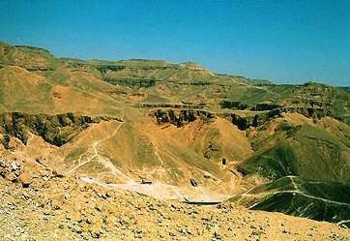
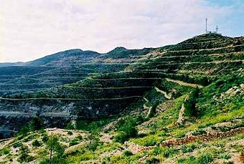
Рельеф отдельных частей материка
Северная Африка
Высокий Атлас
Наивысшая точка
г. Тубкаль, 4 165 м
Низкий Атлас

Slide 8
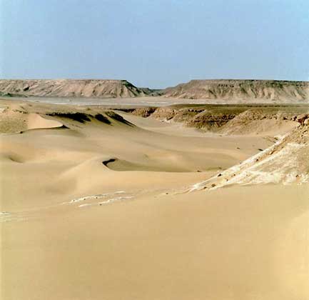
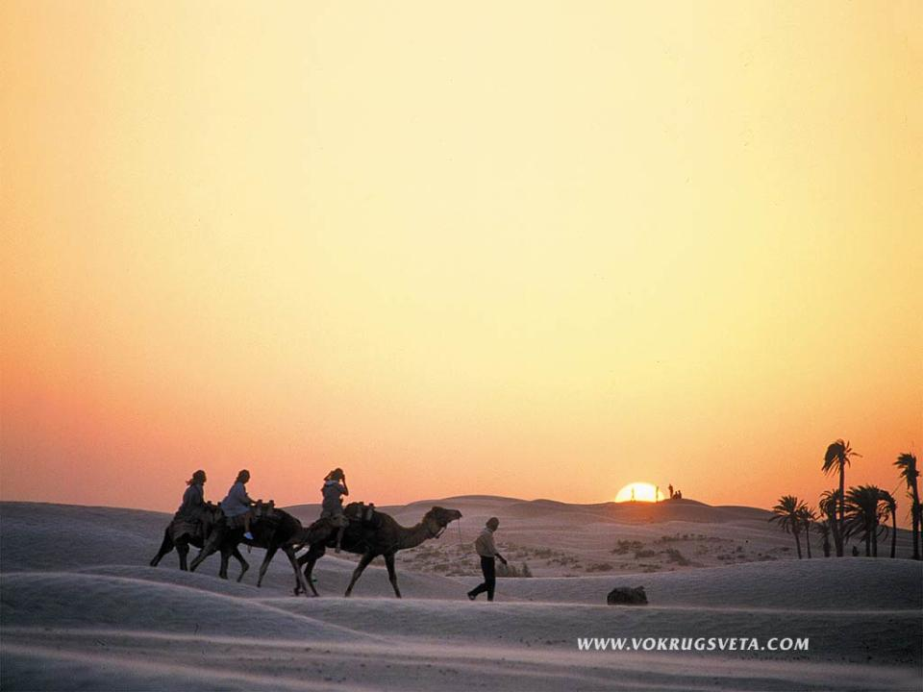
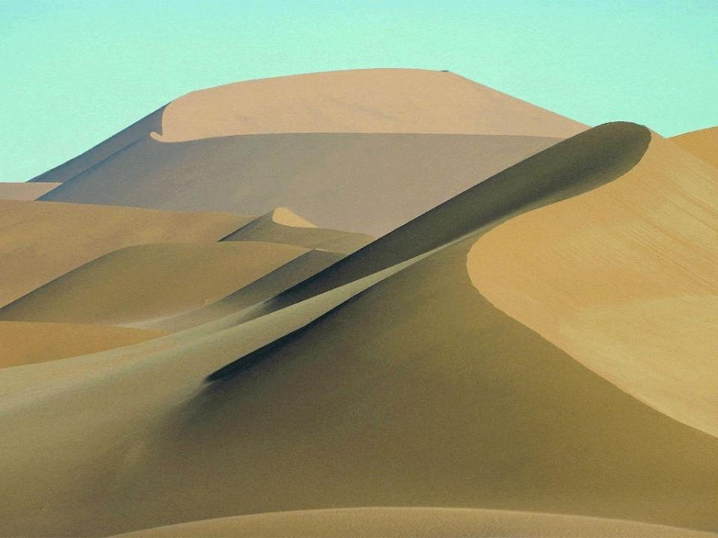

Slide 9
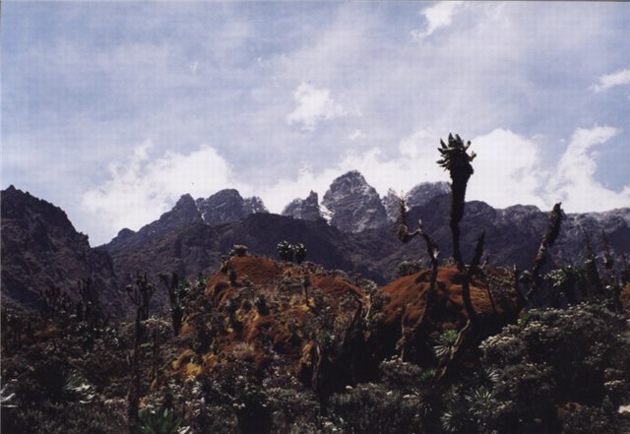
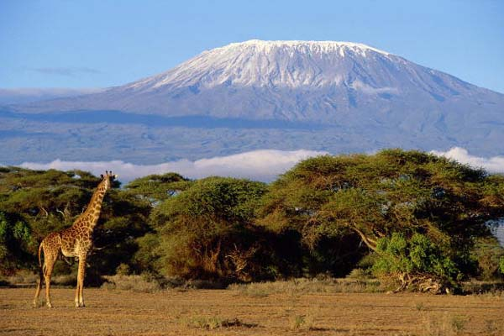
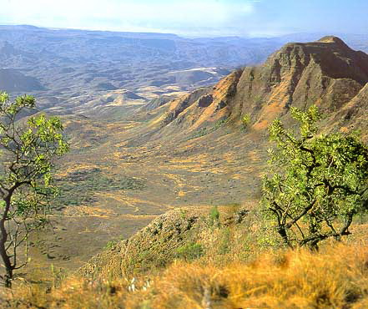
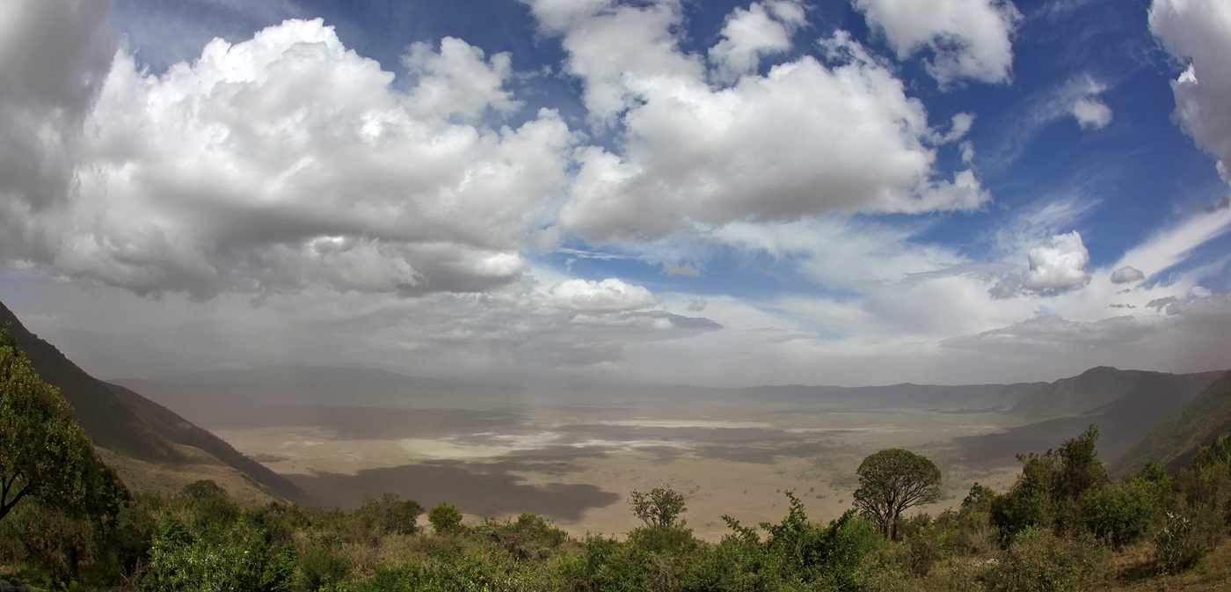
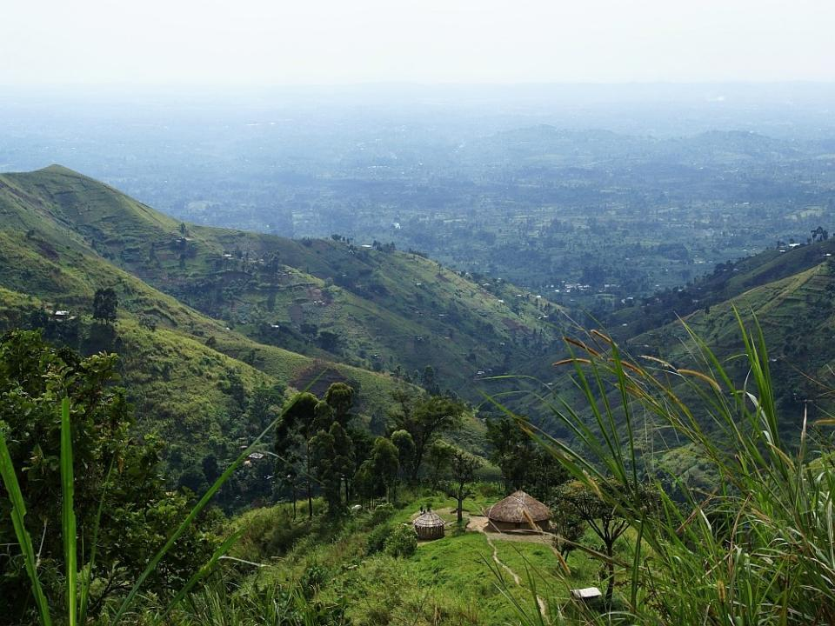
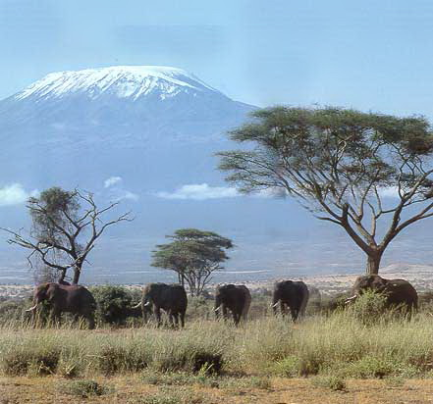
Восточная Африка
Восточно-Африканское плоскогорье
Рувензори – Лунные горы
Великие Африканские разломы
Килиманджаро
Нгоронгоро

Slide 10
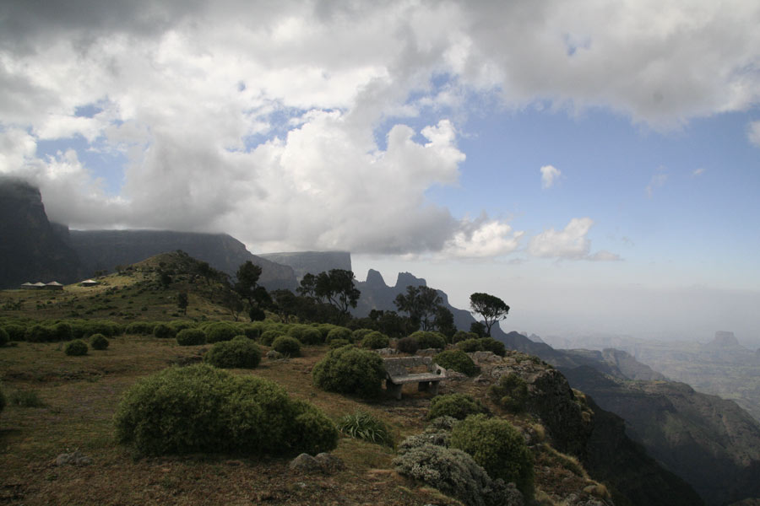
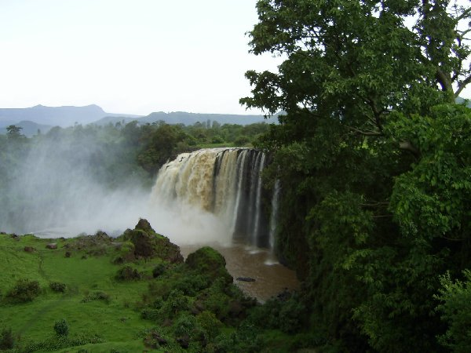
Эфиопское нагорье

Slide 11
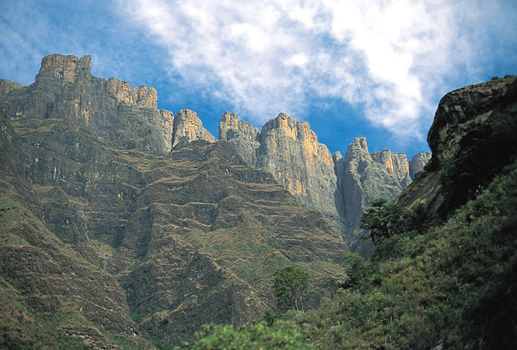
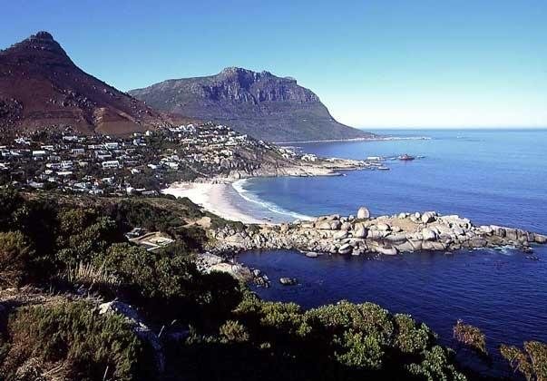
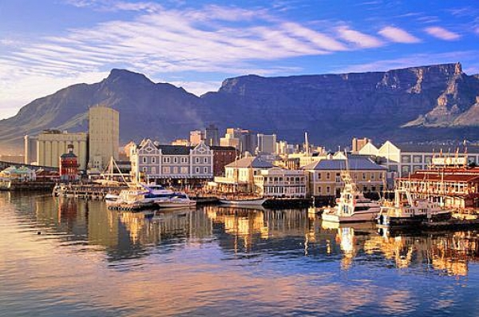
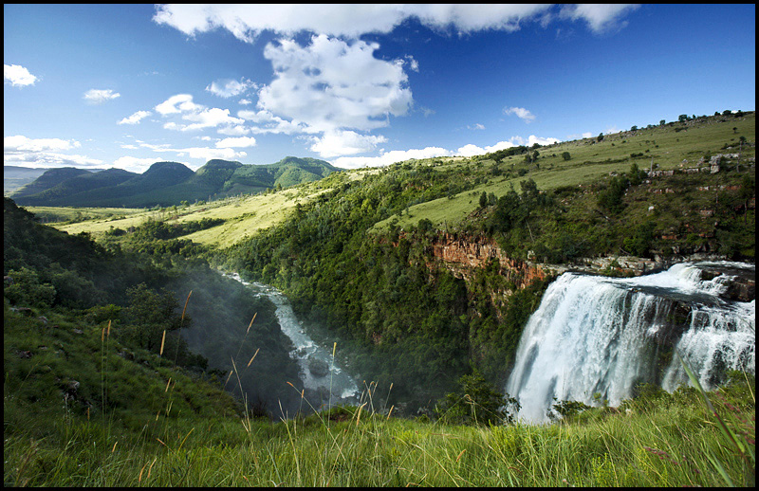
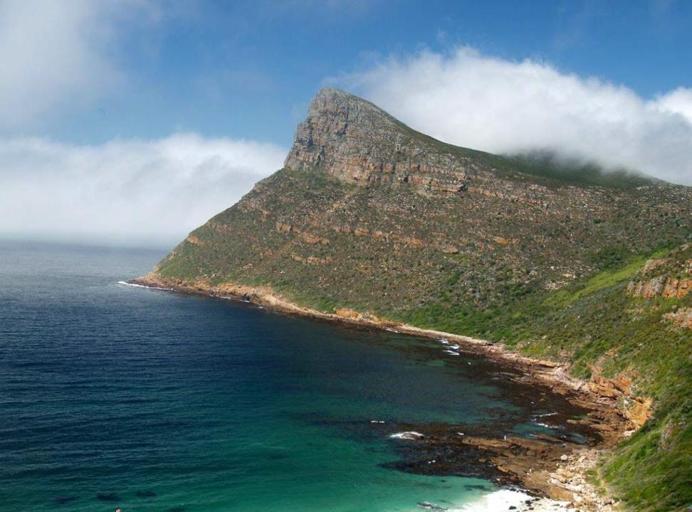
Южная Африка
Капские горы
Драконовы горы

Slide 12
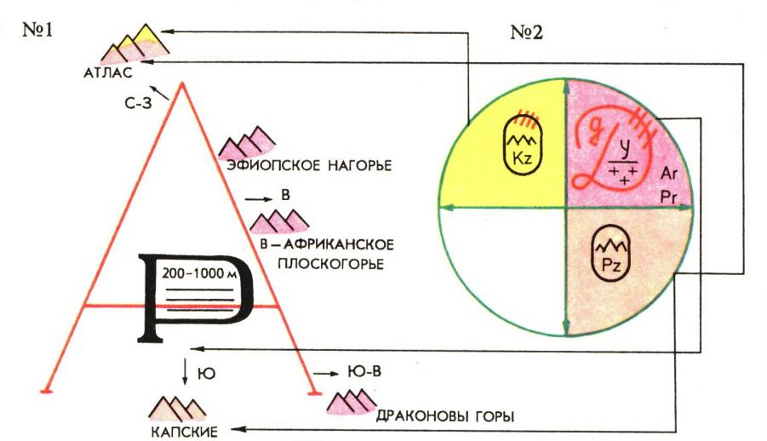
Связь рельефа со строением земной коры

Slide 13
Великие Африканские разломы

Slide 14
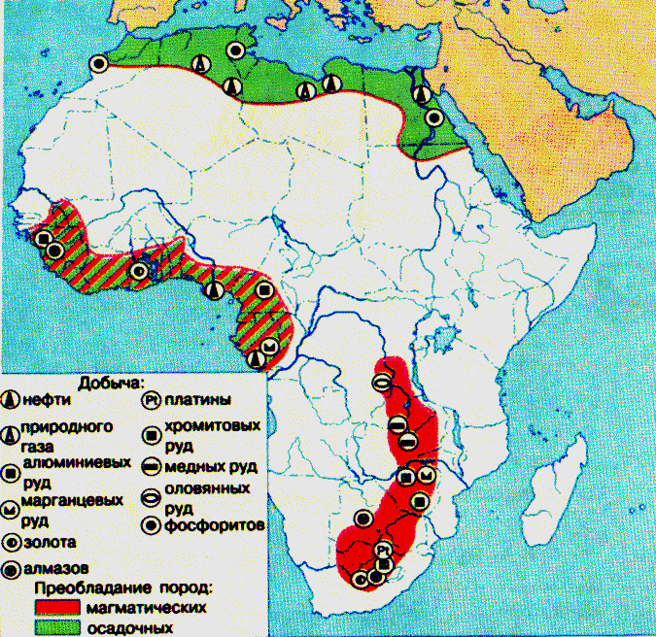
Полезные ископаемые Африки

